Slide 1

◆ html
** hypertext > 비선형 문서 > 순서가 한흐름으로 연결되어 있는 것이 아닌
여러가지 짜잘하게 나누어서 연결되어 있는 문서
(반대되는 개념 : 비선형 문서 (한흐름으로 연결) ex. 책)
** markup language > tag로 이루어져있는 언어 (tag는 여러가지 속성을 지님)
** 확장자는 .html , .htm 이다
** html문서는 텍스트 파일이다 (즉, 메모장에서도 볼 수 있다)
** 결과 확인은 웹 브라우저를 통해 할 수 잇음
(웹 브라우저가 되는 조건: html, js, css parsor이 있음)
(각 해당 언어를 해독할 수 있는 엔진)
** https://www.w3schools.com/tags/default.asp 여기를 통해 자세히 알수있음

Slide 2
◆ html
** <html> -> 여는 태그(시작을 의미) / </html> -> 닫는 태그(끝을 의미)
** <head> -> 설정을 적으며 눈에 보이지 않는다 (</head> 닫기)
** <body> -> 사용자 화면에 보여질 내용들(문서구조) (</body> 닫기)
** 항상 닫기는 따라오며 태그가 열리면 반드시 나중에 태그가 닫혀야 한다!
** 속성 > key(속성이름) = “value”(속성값)
> 속성이름, 태그, 속성 값 모두 소문자이며 속성 값은 “”을 해준다
> <태그이름 속성1 = “값1” 속성2 = “값2”> </태그이름> (닫음)
** html의 공백은 엔터, 탭, 스페이스 보두 한칸으로만 취급한다!
** <br/> -> 줄 바꾸는 태그 (html5에서는 <br>로 쓴다.
** <p> </p> -> 문단을 나눌 때 쓴다.

Slide 3
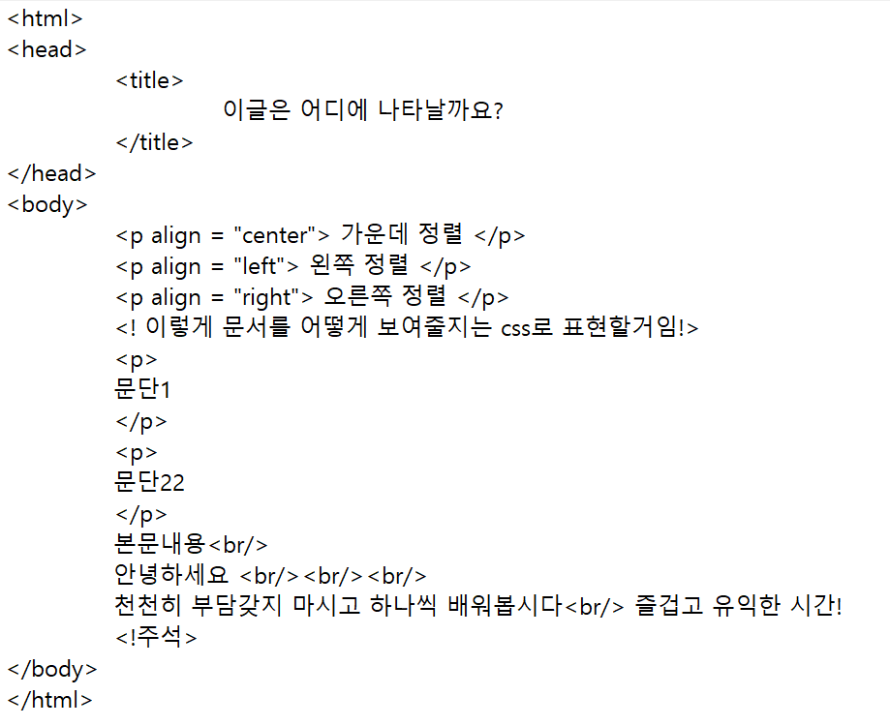
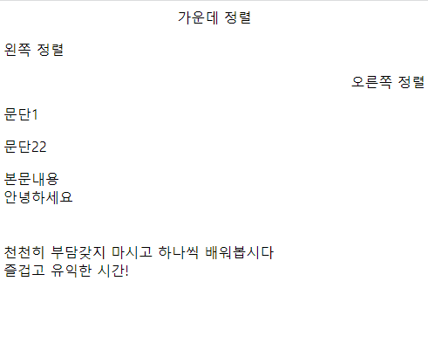
◆ html
** html은 문서의 구조를 표현하는 언어이다!!
(문서를 어떻게 보여주는 것에 대한 표현(디자인)은 css언어에 맡긴다)

